Slide 1
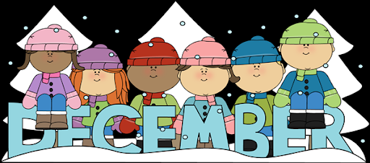

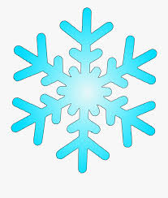

TEHNIŠKI DAN
PRAZNIČNI DNEVI – IZDELAVA NOVOLETNE DEKORACIJE

Slide 2

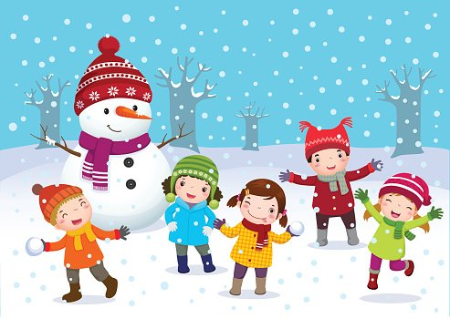
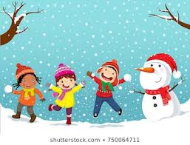
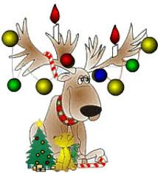
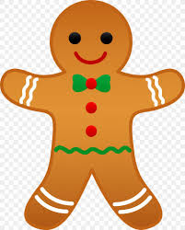
UŽIVAJ OB PRIJETNI PRAZNIČNI GLASBI MED DELOM
ZIMSKE PESMI

Slide 3
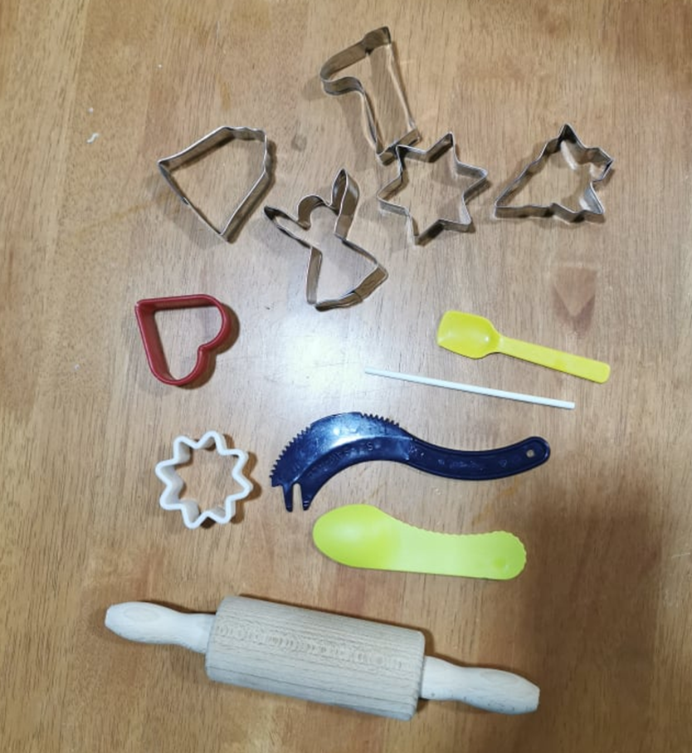
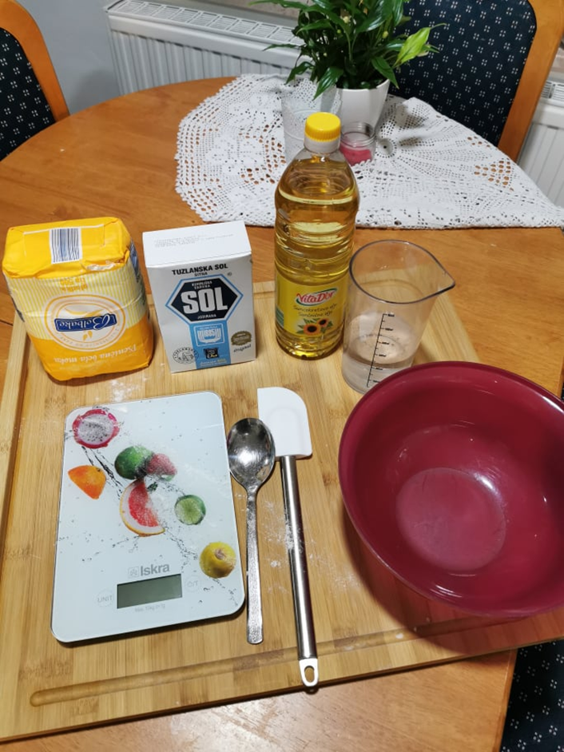
NOVOLETNI OKRASKI
POTREBUJEŠ:
300g SOLI
300g MOKE
200ml VODE
2 ŽLICI OLJA
MODELČKE ZA
OBLIKOVANJE KEKSOV

Slide 4
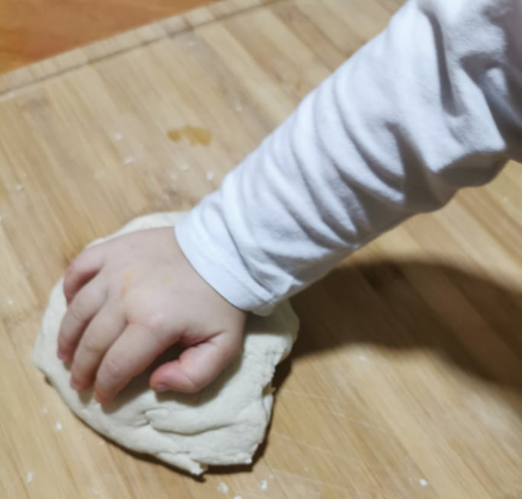
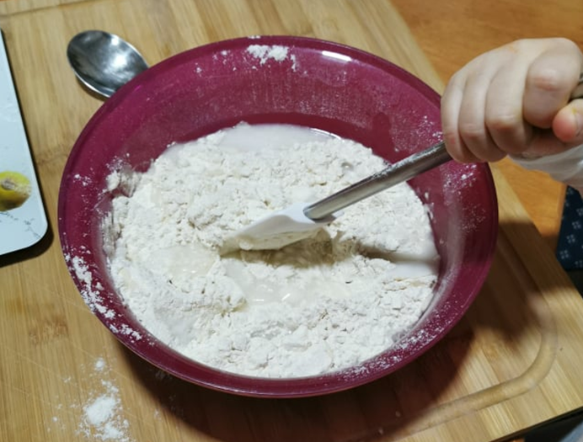
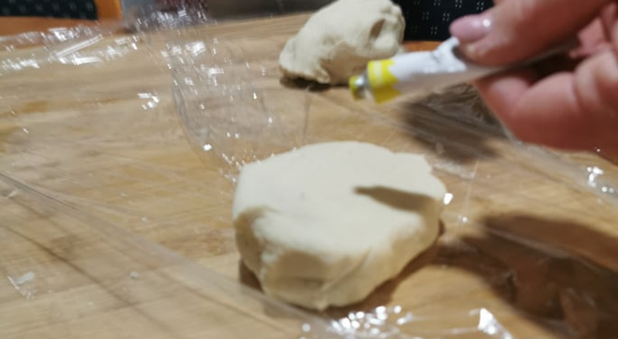
POSTOPEK
PO ŽELJI LAHKO DODAŠ JEDILNO ALI TEMPERA BARVO

Slide 5
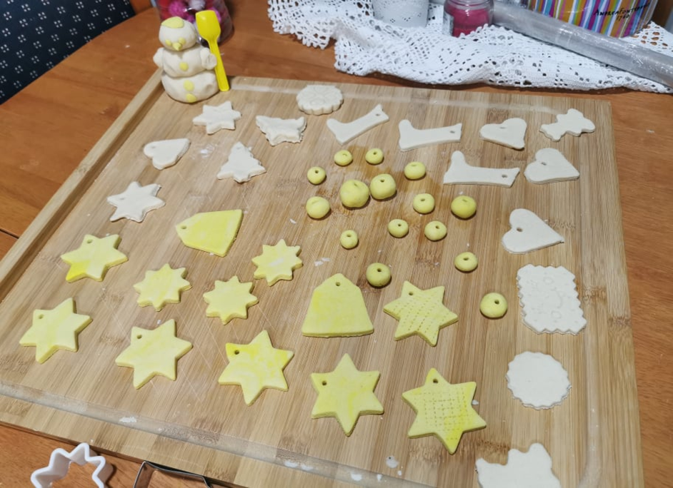
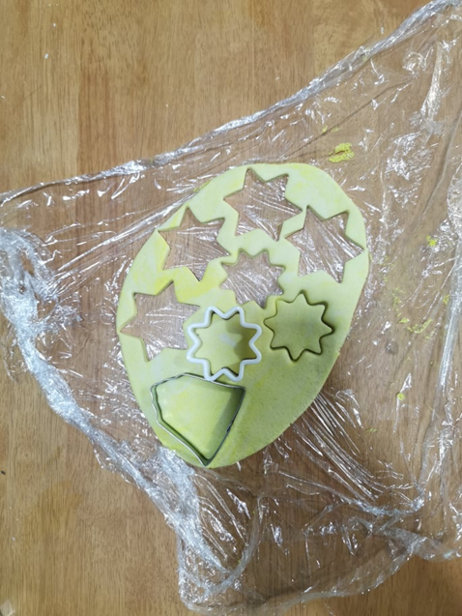
MASO RAZVALJAMO IN S POMOČJO MODELČKOV OBLIKUJEMO OKRASKE.
ČE BOMO ŽELELI OKRASKE KASNEJE OBESITI,
NE POZABIMO NAREDITI LUKNJIC.

Slide 6
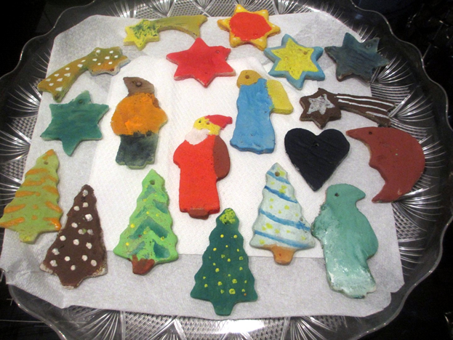
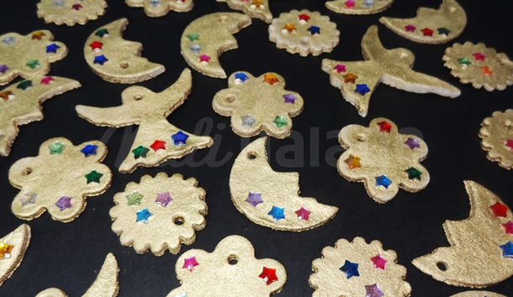
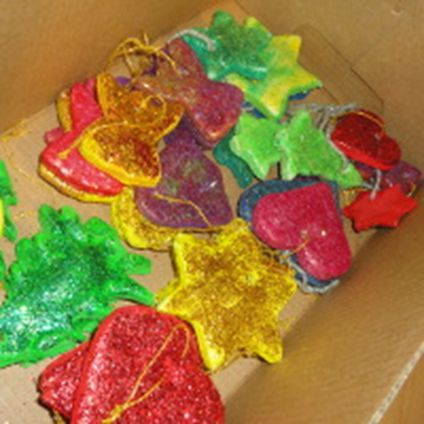
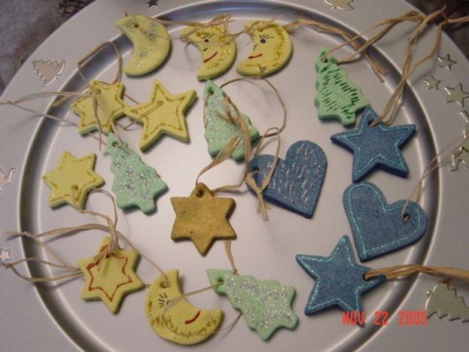
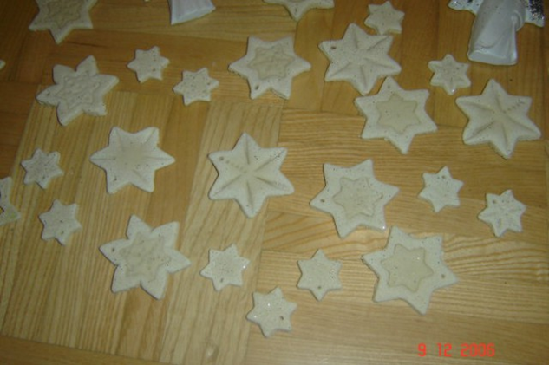
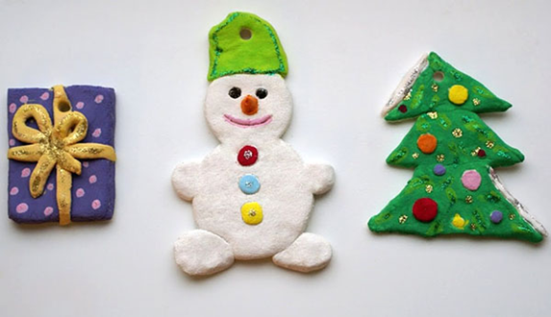
KO SE OKRASKI POSUŠIJO, JIH LAHKO ŠE DODATNO OKRASIMO.

Slide 7
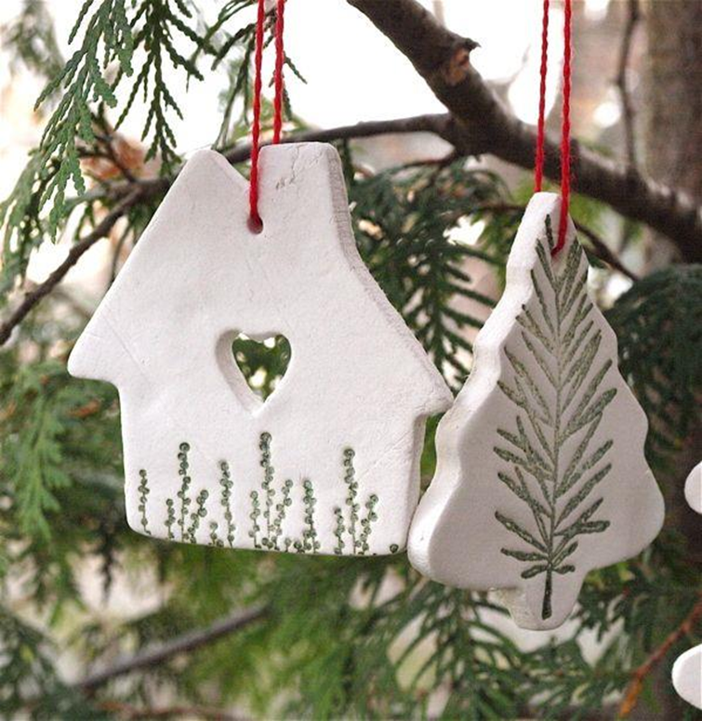
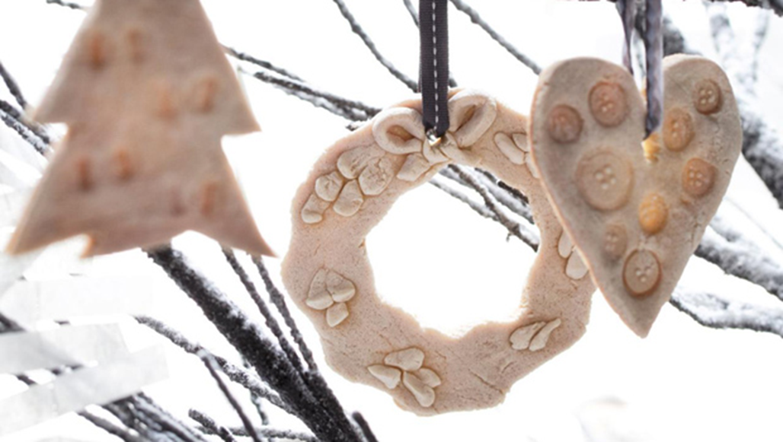
NA KONCU DODAMO VRVICO IN IZDELEK JE PRIPRAVLJEN, DA GA OBESIMO NA SMEREKICO ALI PODARIMO KOMU ZA DARILO.

Slide 8
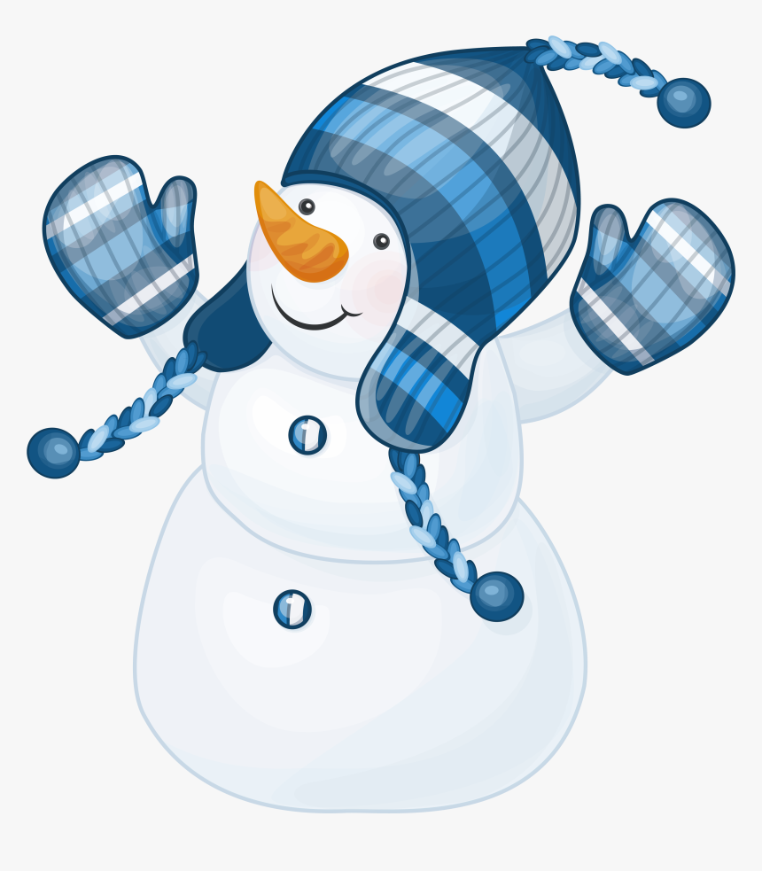
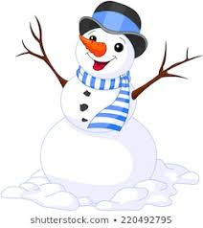
KER SI SE ŽE VERJETNO UTRUDIL/A SE MALO RAZMIGAJ IN ZAPLEŠI. UŽIVAJ.
SNEŽKO SNEŽAK

Slide 9
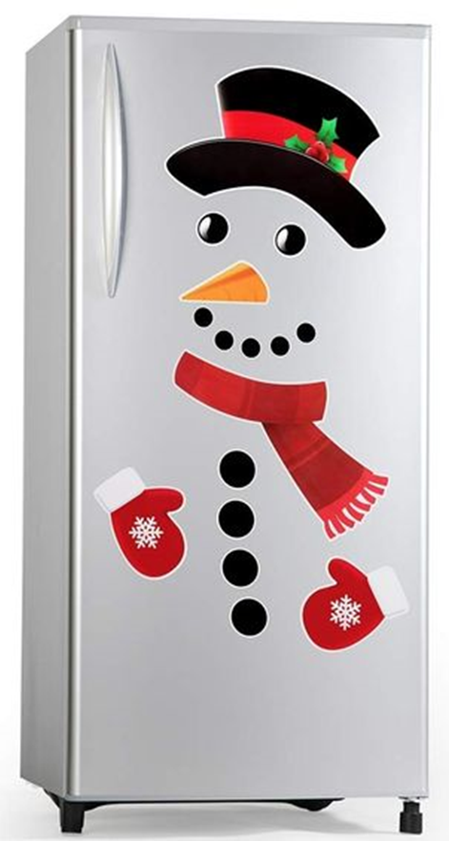
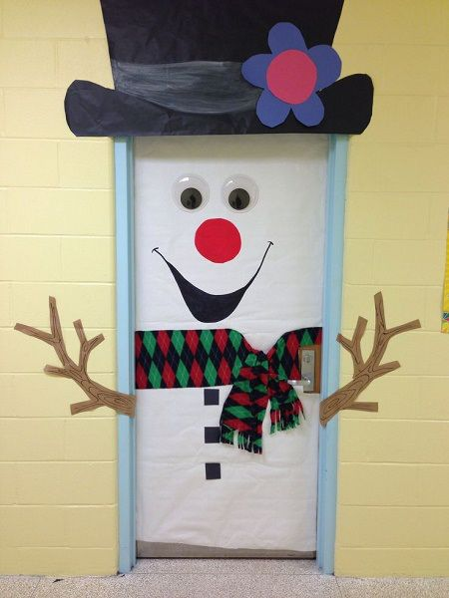
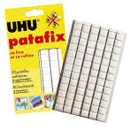
OKRASI SVOJA VRATA
POTREBUJEŠ:
PAPIR, KI GA IMAŠ DOMA (LAHKO JE BEL, ČASOPISNI, KOLAŽ, ODPADNI PAPIR, LAHKO GA SAM POBARVAŠ,…UPORABI DOMIŠLJIJO)
LEPILNI TRAK ALI KAKŠNO LEPILO (PRIMER: PATAFIX), KI NE ŠKODI VRATOM
IDEJE

Slide 10
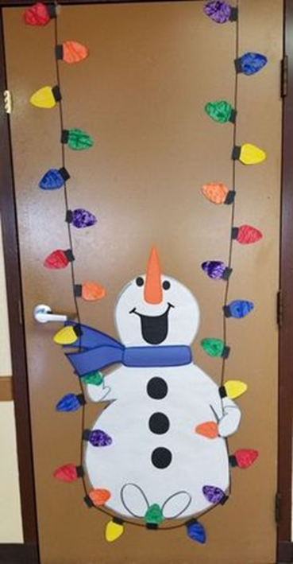
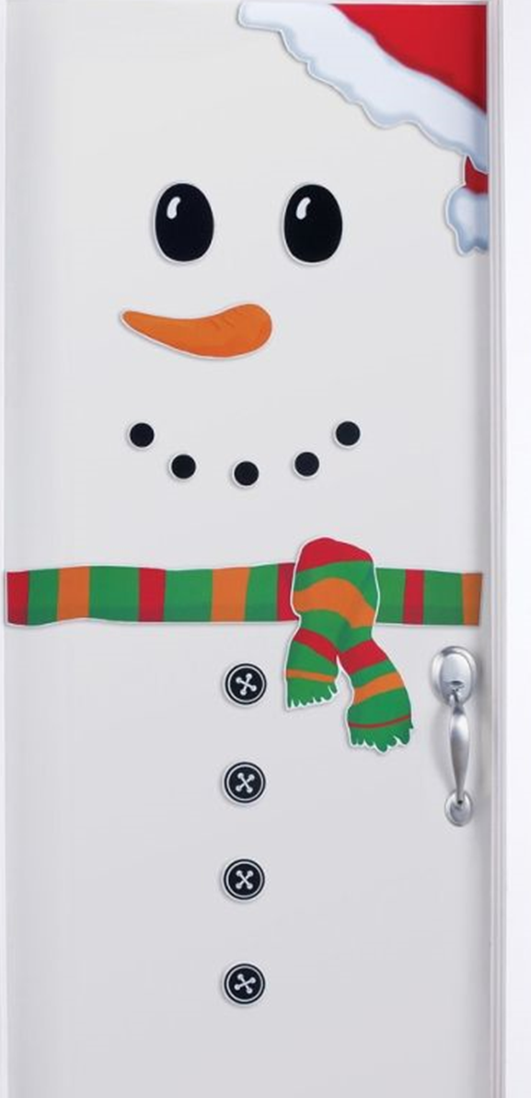
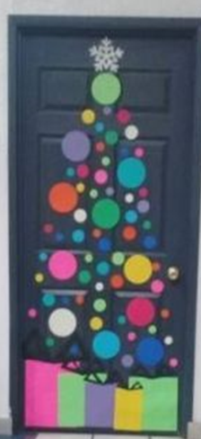
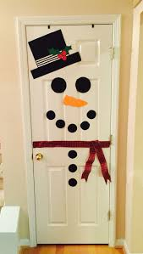
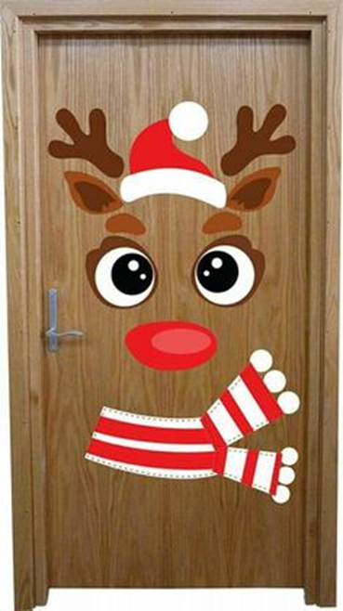
IDEJE

Slide 11
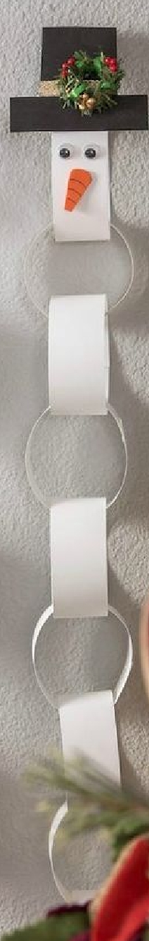
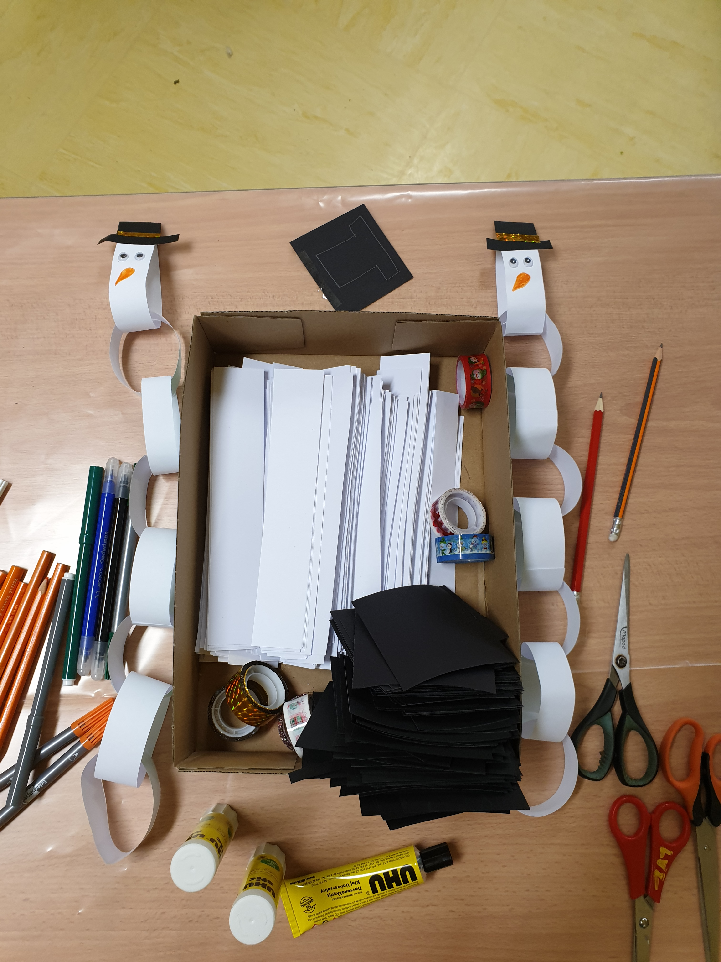
NAREDI SNEŽAKA IZ PAPIRJA
POTREBUJEŠ:
PAPIR (BEL, ČRN,…),
LEPILO,
ŠKARJE,
FLOMASTER (ČRN, ORANŽNI)
NAVODILA:
NAREŽI SI TRAKOVE, KOT VIDIŠ NA FOTOGRAFIJI.
PRILEPI JIH V VERIGO, KOT PRIKAZUJE FOTOGRAFIJA.
NA GLAVO SNEŽAKA NARIŠI ČRNE OČI IN ORANŽNI NOS.
NAREDI ŠE KLOBUK IN GA OKRASI.
SNEŽAK JE NAREJEN, SEDAJ LAHKO Z NJIM OKRASIŠ TVOJ DOM.

Slide 12
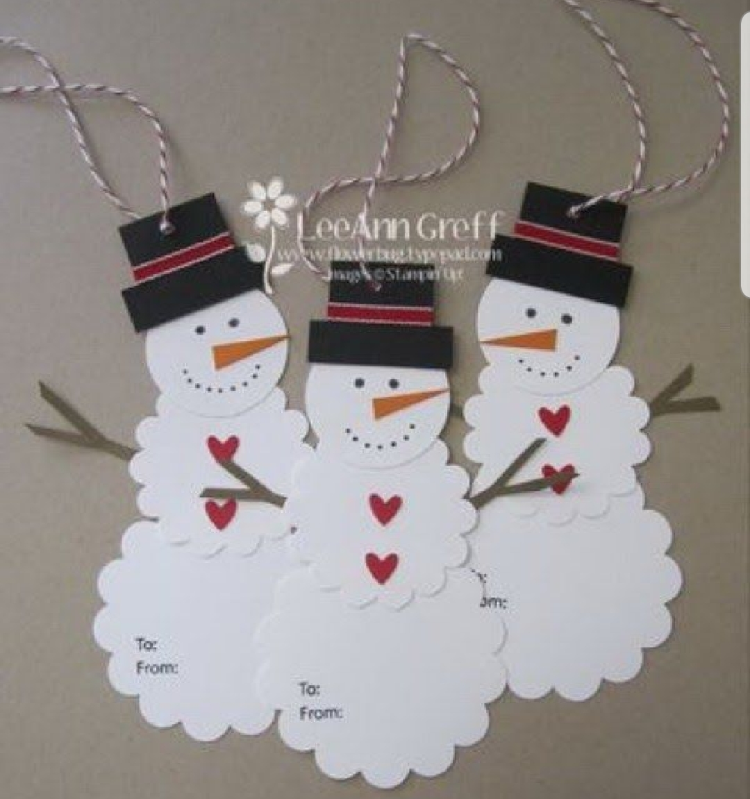
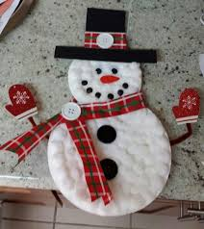
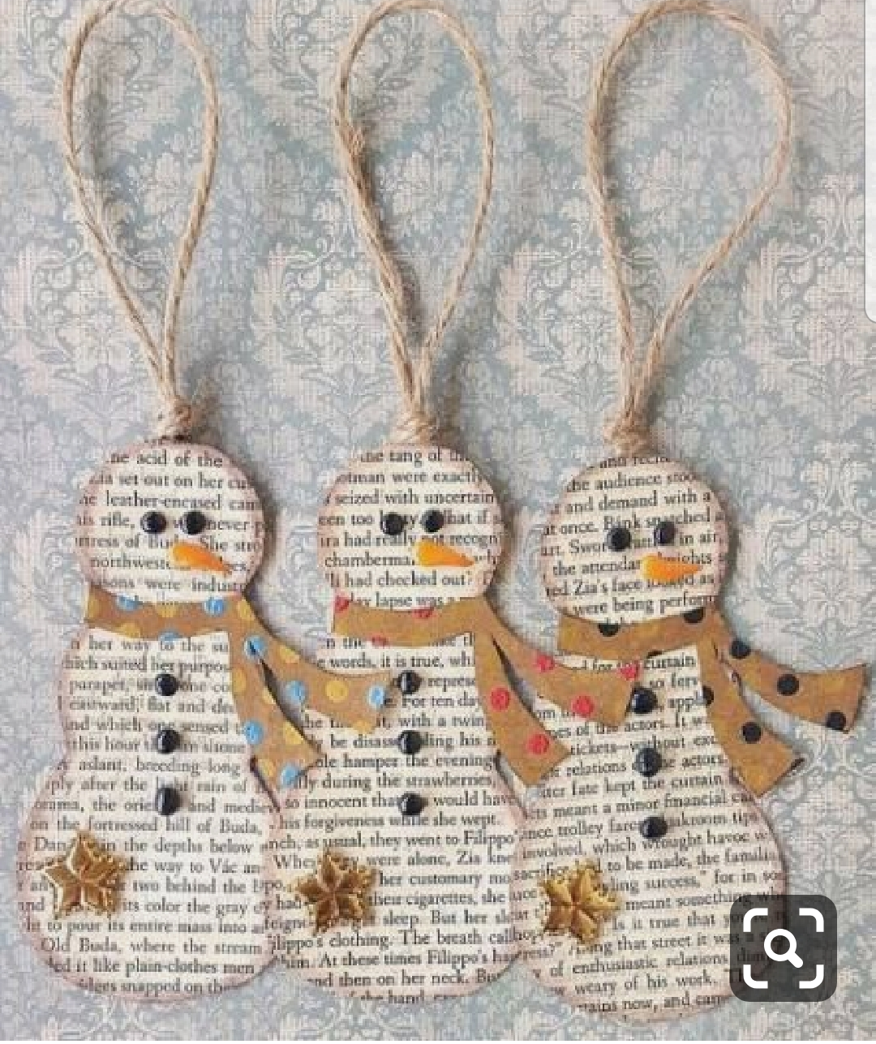
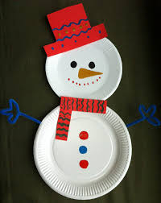
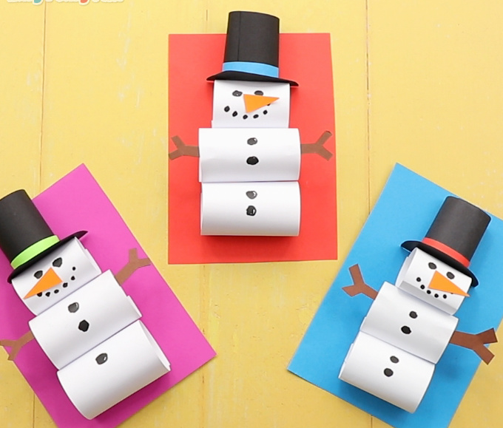
ŠE NEKAJ IDEJ…..
IZDELAJ KAJ ŽELIŠ IN KAKŠEN MATERIAL IMAŠ NA VOLJO

Slide 13
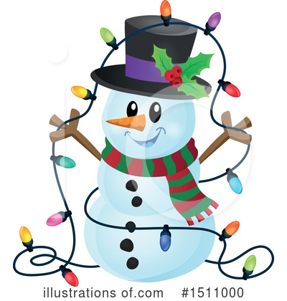
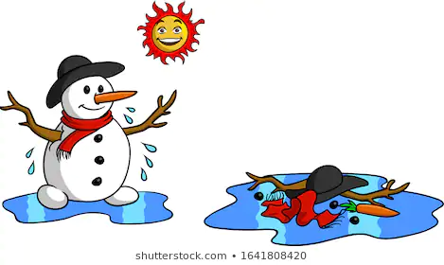
OGLED RISANKE
SEDAJ PA SI ZASLUŽIL/A MALO POČITKA. UDOBNO SE NAMESTI IN UŽIVAJ OB RISANKI.
SNEŽENI MOŽ (H. C. ANDERSEN)

Slide 14
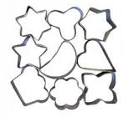
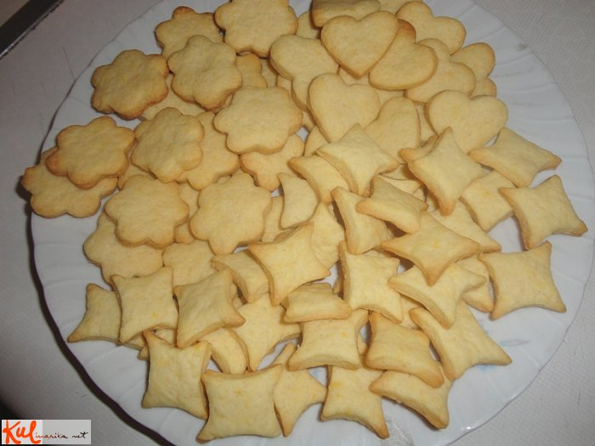
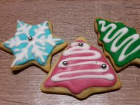
NAJ V TVOJEM DOMU ZADIŠI…
POTREBUJEŠ TUDI MODELČKE ZA PIŠKOTE
VSE NAVEDENE SESTAVINE SKUPAJ UGNETEMO V TESTO. RAZVALJAMO GA NA POMOKANI POVRŠINI IN Z MODELČKI IZREŽEMO PIŠKOTE. PEČEMO JIH PRI 180 STOPINJAH 8 MINUT (DO ZLATO RUMENE BARVE).
POTREBUJEŠ:
POL KG MOKE,
1 PECILNI PRAŠEK,
1 VANILIJEV SLADKOR,
2 JAJCI,
5 ŽLIC SLADKORJA,
2 ŽLICI SLADKE SMETANE,
250 G MASLA,
ŠČEPEC SOLI.
PIŠKOTE LAHKO PO ŽELJI TUDI OKRASIŠ.

Slide 15
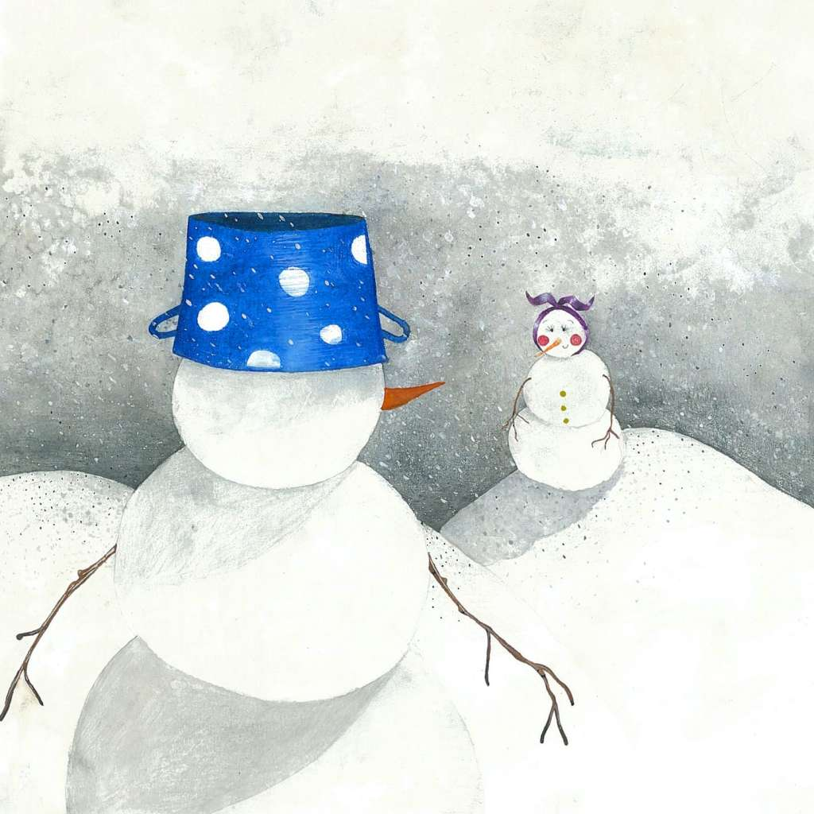

PRAVLJICA: ZALJUBLJENA SNEŽAKA
KLIKNI IN PRISLUHNI PRAVLJICI

Slide 16
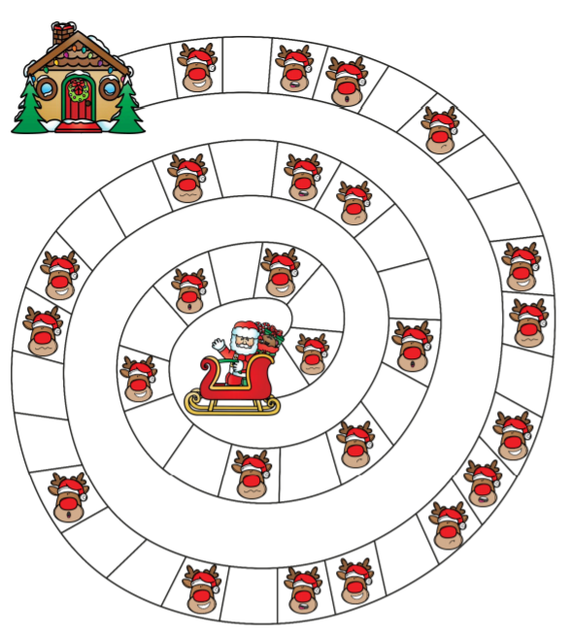
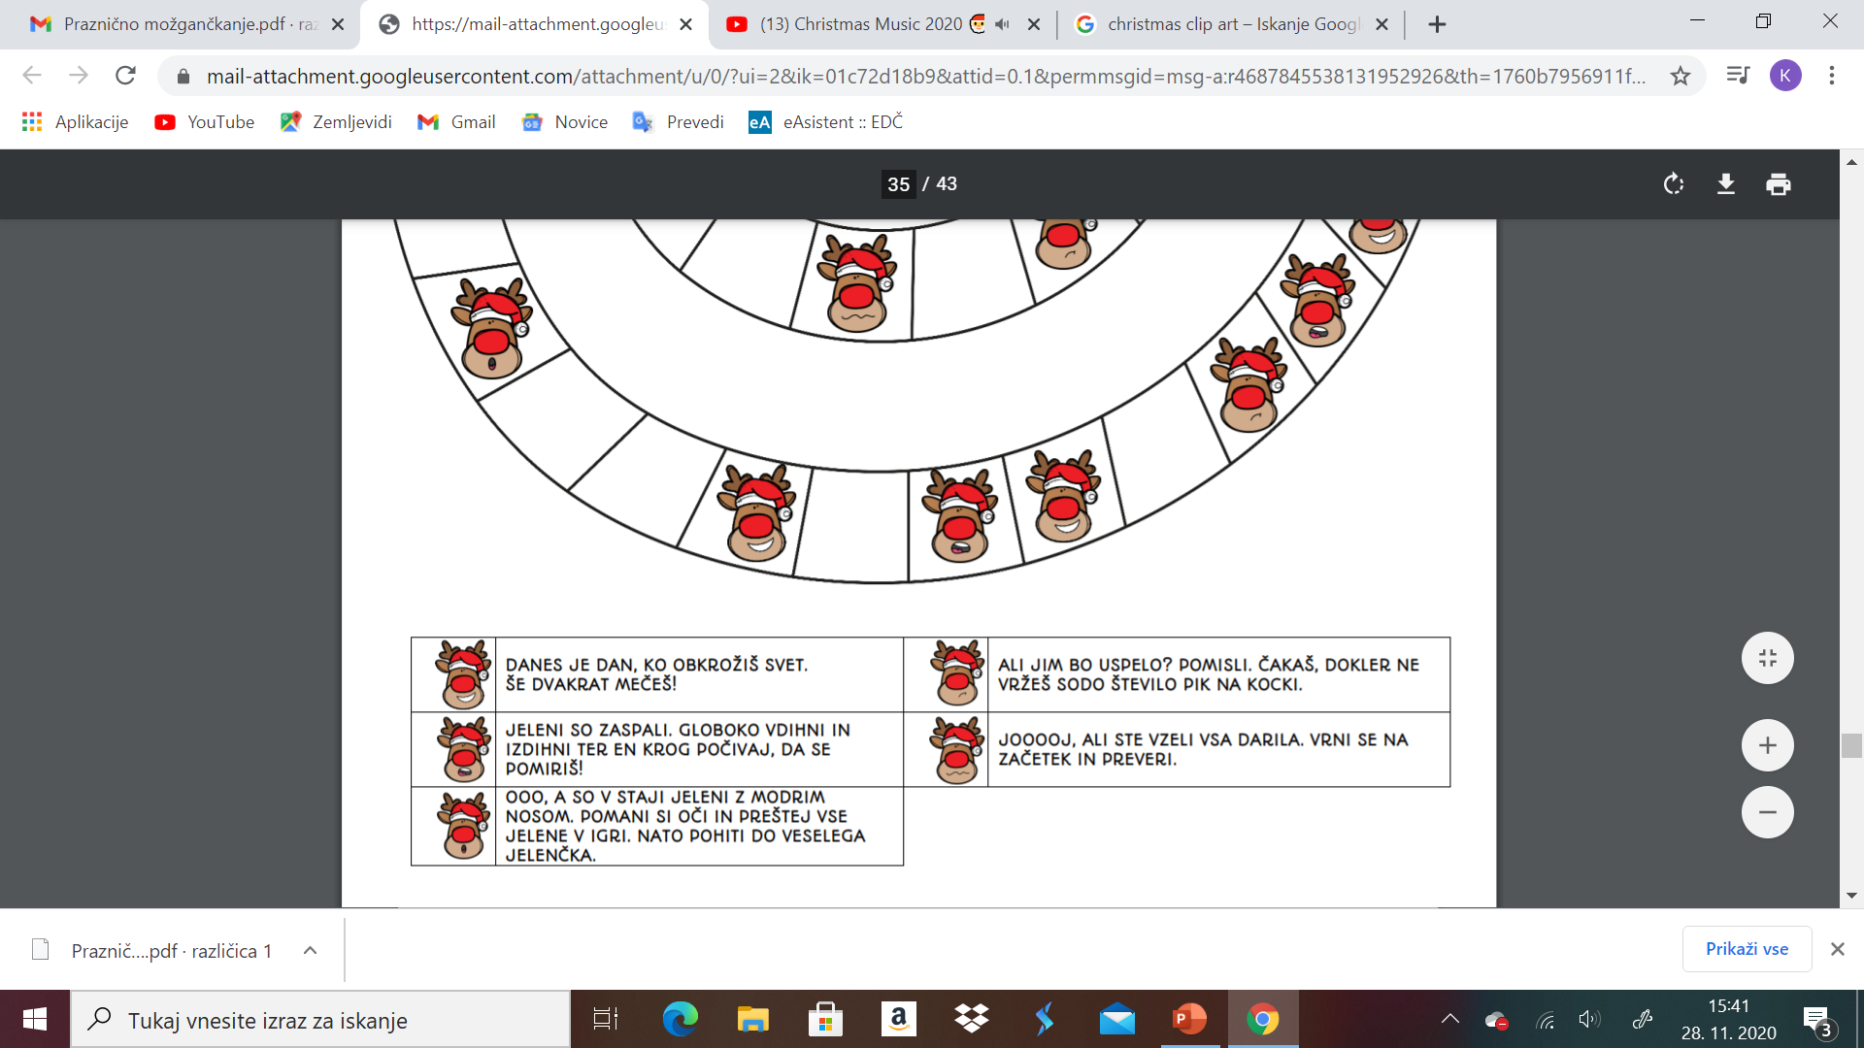
RUDOLFOVA DRUŽABNA IGRA
IGRALNO POLJE
NAVODILA
IZDELAJ (NATISNI ALI NARIŠI) SI IGRALNO POLJE. POTREBUJEŠ IGRALNE FIGURE, KOCKO TER SOIGRALCA IN ZABAVNA IGRA SE LAHKO PRIČNE.
NALOGE

Slide 17
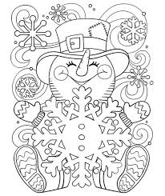
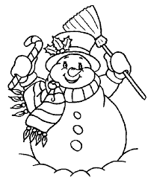
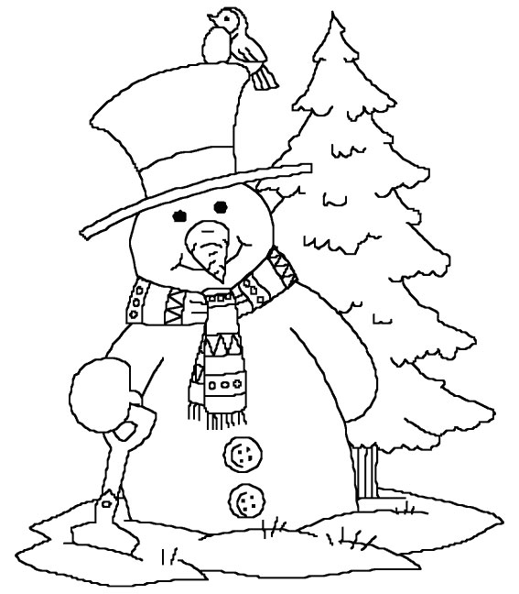
POBARVAJ SVOJEGA SNEŽAKA…

